Slide 1



Niveau
Mathématiques
Niveau
2AC
Semestre 1 - Période 2
Leçon 5
Graphe de l’équation : 𝒂𝒙 + 𝒃𝒚 = 𝒄
Tâche 4
Tracer le graphe de l’équation 𝒙 = 𝒂 et de l’équation 𝒚 = 𝒃

Slide 2









Banque des icones utilisées dans les slides
Slide réservé à l’enseignant
Consignes et explications données aux élèves (à dire à haute voix)
L’élève prête l’attention à l’enseignant
L’élève lève la main avant de répondre
L’élève utilise l’ardoise pour répondre
L’élève recopie la correction sur le livret
Pratique autonome
Pratique guidée en binôme

Slide 3


Repérage dans la semaine
Séance 1
Tracer le graphe de l’équation 𝒂𝒙 + 𝒃𝒚 = 𝒄 à partir du tableau de valeurs
Séance 2
Tracer le graphe de l’équation 𝒂𝒙 + 𝒃𝒚 = 𝒄 à partir de celui de la fonction :$y=\frac{−a}{b}x+\frac{c}{b}$
Séance 3
Tracer le graphe de l’équation 𝒂𝒙 + 𝒃𝒚 = 𝒄 à partir des points d’intersection avec les deux axes du repère
Séance 4
Tracer le graphe de l’équation 𝒙 = 𝒂 et de l’équation 𝒚 = 𝒃
Séance 5
Déterminer graphiquement la solution d’un système de deux équations du premier degré à deux inconnues

Slide 4

Structure de la séance
1
Ouverture de la séance
10 min
2
Modelage
10 min
3
Pratique guidée collective (VdC)
10 min
4
Pratique guidée en binôme
10 min
5
Pratique autonome
12 min
6
Clôture
3 min

Slide 5






Matériel nécessaire
Livret de l’élève
Autre matériel

Slide 6


Une banque des bons et mauvais comportements
Bons comportements
Mauvais comportements
J’oublie
mon ardoise

Slide 7

Contrôler les cahiers
et corriger l'exercice maison
6 min

Slide 8
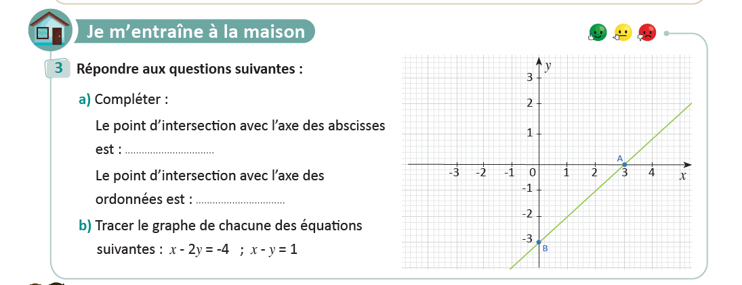
On commence par la correction de l’exercice maison de la séance précédente.
L’enseignant contrôle les réalisations d’un échantillon d’élèves avant de passer à la correction au tableau
Page:101

Slide 9

Activité rituelle
3 min

Slide 10

Lexique
1 min

Slide 11
Notez bien que ces mots en français seront utilisés au cours de cette séance et pendant toute la leçon.
O
graphe
Droite parallèle à l’axe des abscisses
Droite parallèle à l’axe des ordonnées

Slide 12

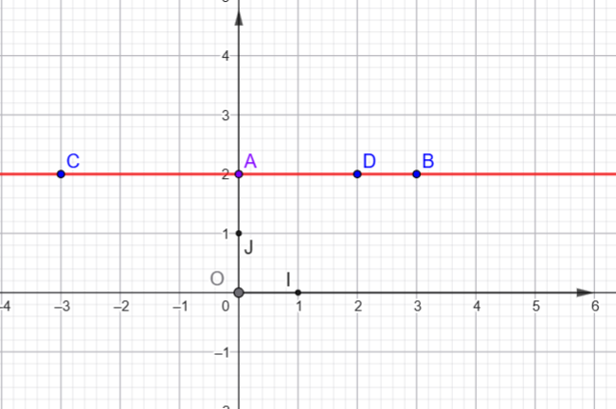




choisissez les bonnes réponses?
O
L’enseignant lit la question
Choisissez les bonnes réponses
$$AB OI$$
$$AB OJ$$
E
$$BE OI$$
$$BE OJ$$

Slide 13


Voici la réponse :
O
L’enseignant affiche et explique la réponse.
la droite AB est parallèle à l’axe des abscisses OI
$$AB OI$$
la droite BE est parallèle à l’axe des ordonnées OJ
E
$$BE OJ$$

Slide 14
Déterminer les cordonnées des points: A, B, C et D.
O
L’enseignant lit la question
Déterminer les cordonnées des points: A, B, C et D

Slide 15




:voici la réponse:
O
L’enseignant explique comment on détermine le degré d’un polynôme.
Les coordonnées des points sont:
$$A(0;2)$$
$$B(3;2)$$
$$C(−3;2)$$
$$D(2;2)$$
Les quatre points appartiennent à une droite parallèle à l’axe des abscisses, Ils ont tous la même ordonnée: 2

Slide 16
Quelle est l’ordonnée de n’importe quel point de la droite: AB?
O
L’enseignant lit la question
Quelle est l’ordonnée de n’importe quel point de la droite: AB?
L’ordonnée des points qui appartiennent à la droite AB est:2

Slide 17

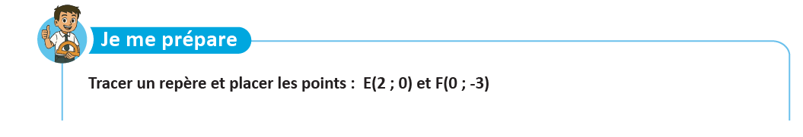
répondre aux questions ci-dessous:
O
L’enseignant donne 30s aux élèves pour réfléchir, puis invite deux ou trois d'entre eux à répondre.

Slide 18
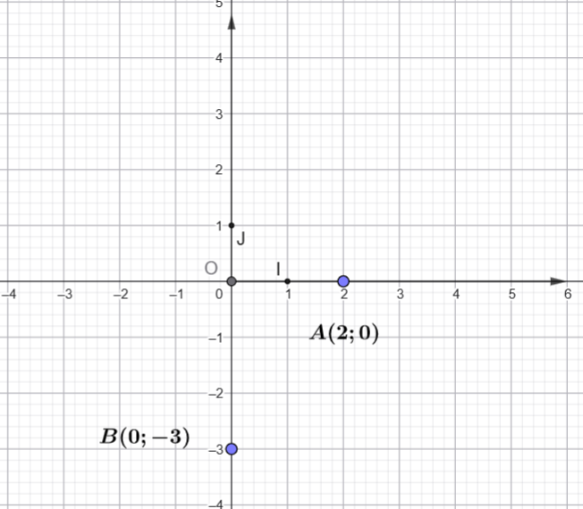


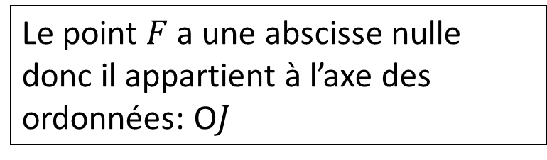
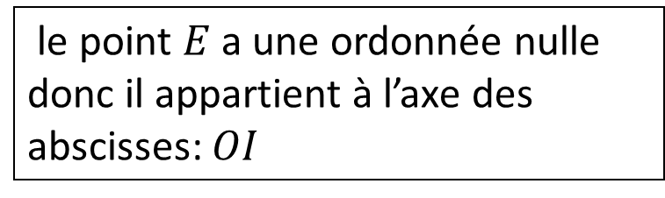
Voici la réponse,
O
L’enseignant incite les élèves à suivre.
le point $E$ a une ordonnée nulle donc il appartient à l’axe des abscisses: $OI$
$$E(2;0)$$
Le point $F$ a une abscisse nulle donc il appartient à l’axe des ordonnées: O$J$
$$F(0;−3)$$

Slide 19

Déclaration de l’objectif
de la séance
1 à 2 min

Slide 20
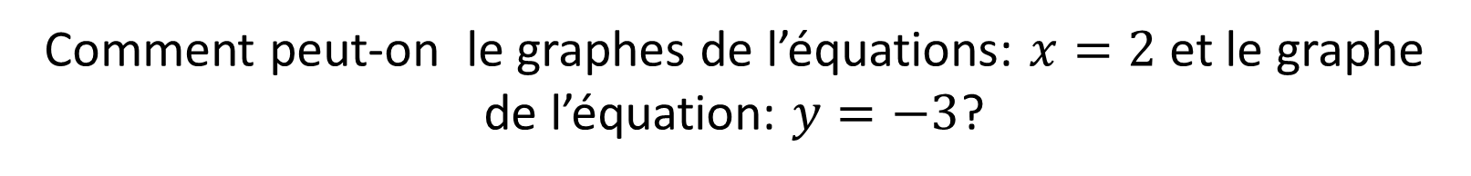
Exprimez vos avis:
O
L’enseignant donne 30s aux élèves pour réfléchir, puis invite deux ou trois d'entre eux à répondre.
Comment peut-on le graphes de l’équations: $x=2$ et le graphe de l’équation: $y=−3$?

Slide 21
A la fin de cette séance, vous serez capables de :
O
L’enseignant déclare l’objectif.
Tracer le graphe de l’équation 𝒙 = 𝒂 et de l’équation 𝒚 = 𝒃

Slide 22
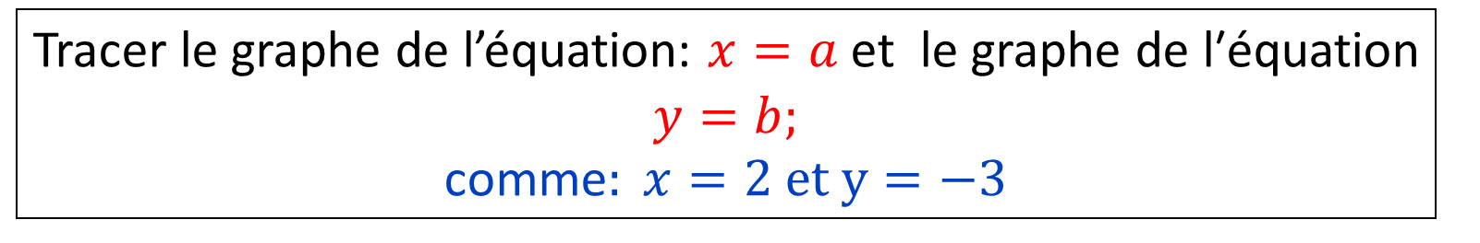
A la fin de cette séance, vous serez capables de:
O
Tracer le graphe de l’équation: $x=a$et le graphe de l′équation $y=b;$
comme$: x=2 et y=−3$

Slide 23



Tâche principale
10 min

Slide 24
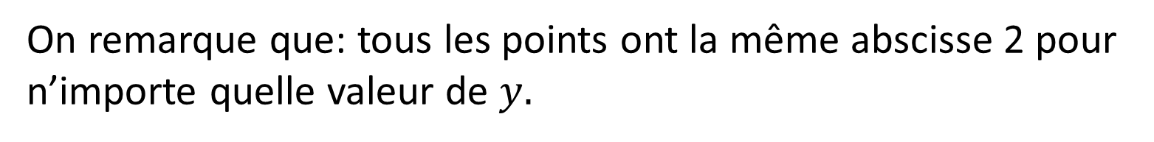

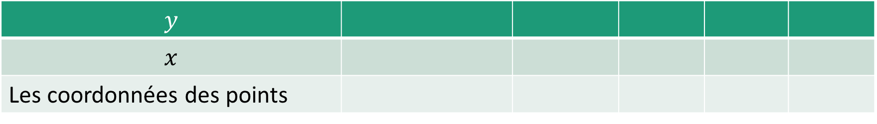






voici un exemple pour vous montrer comment tracer le graphe de l’équation$x=a$.
M
L’enseignant incite les élèves à suivre et rappelle comment on résous une équation.
Exemple1: tracer le graphe de l’équation: $x=2$
L’équation $x=2$ s’écrit aussi: $x+0y=2$
$$−1$$
0
$$y$$
$$x$$
Les coordonnées des points
$$−2$$
1
3
2
2
2
2
2
$$(2;−2)$$
$$(2;−1)$$
$$(2;0)$$
$$(2;1)$$
$$(2;3)$$
On remarque que: tous les points ont la même abscisse 2 pour n’importe quelle valeur de $y.$

Slide 25
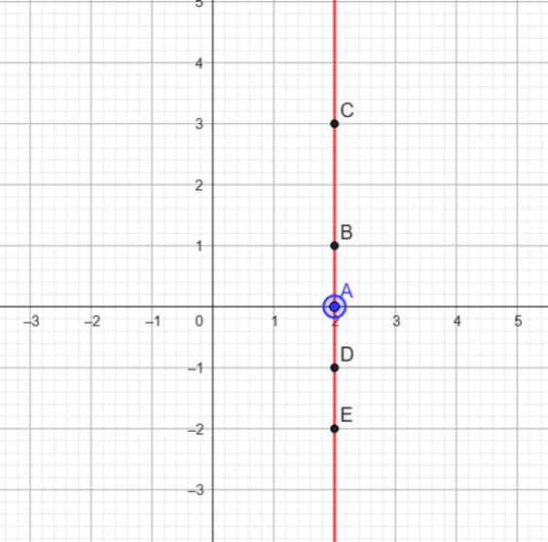
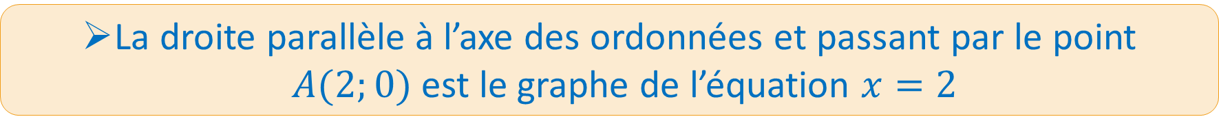
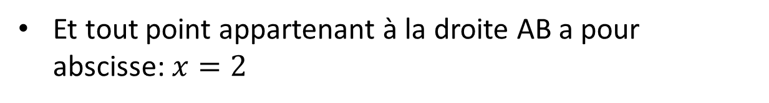
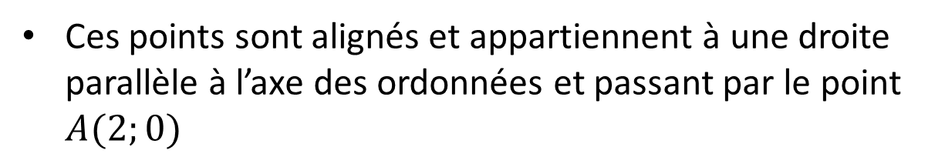
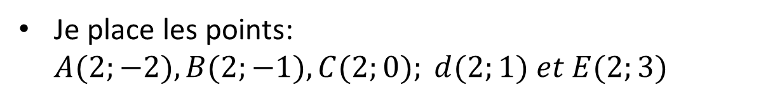
je place les points et je déduis le graphe de l’équation $x=2$
M
L’enseignant incite les élèves à suivre et rappelle comment on résous une équation.
Je place les points: $A(2;−2), B(2;−1), C(2;0); d(2;1) et E(2;3)$
Ces points sont alignés et appartiennent à une droite parallèle à l’axe des ordonnées et passant par le point $A(2;0)$
Et tout point appartenant à la droite AB a pour abscisse: $x=2$
La droite parallèle à l’axe des ordonnées et passant par le point $A(2;0)$est le graphe de l’équation $x=2$

Slide 26
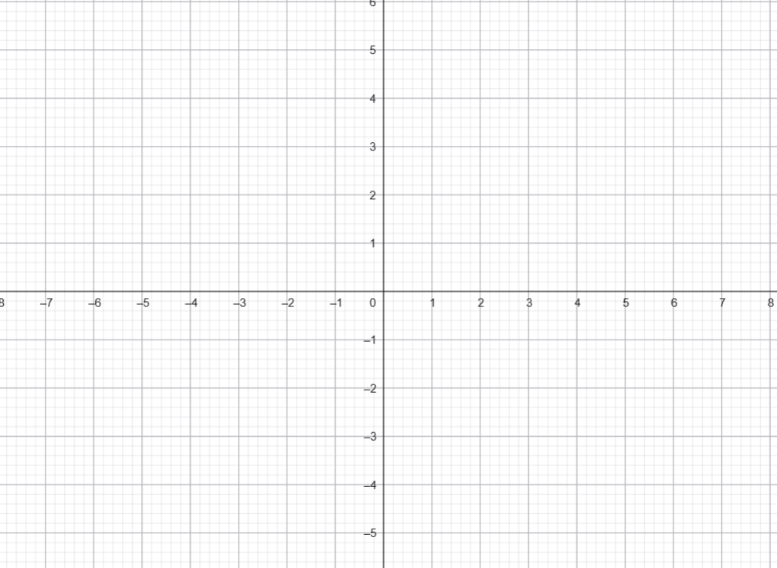



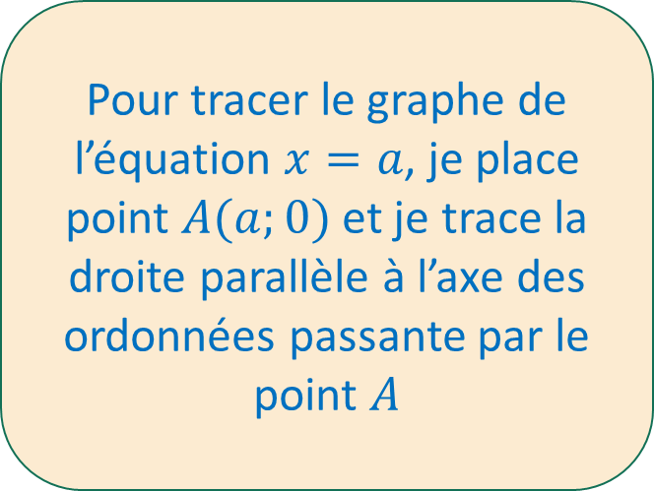
Résumé.
M
L’enseignant explique qu’un point qui a un abscisse nul est sur l’axe des ordonnées et un point qui a ordonnée nul est sur l’axe des abscisse .
La droite parallèle à l’axe des ordonnées et passant par le point $A(a;0)$est le graphe de l’équation $x=a$
exemple: $x=−3$
Pour tracer le graphe de l’équation $x=a$, je place point $A(a;0)$et je trace la droite parallèle à l’axe des ordonnées passante par le point $A$
$$A(−3;0)$$
$$x=−3$$

Slide 27
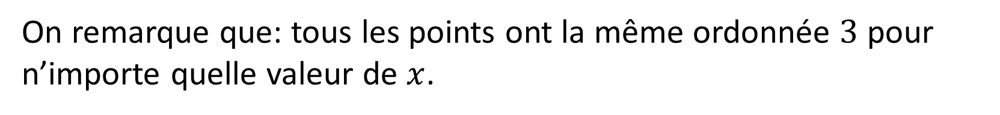
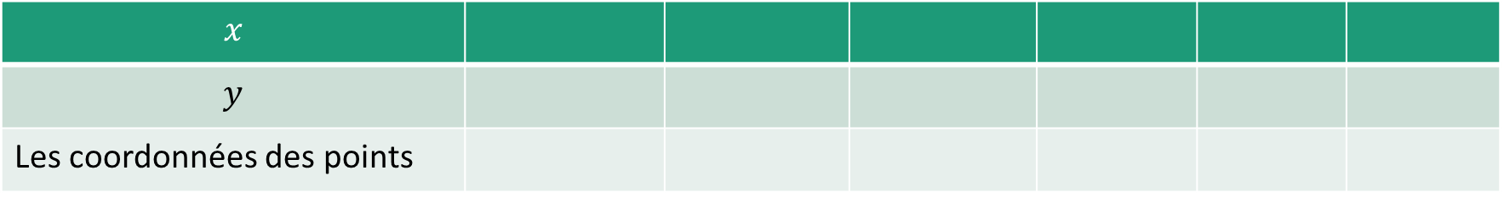
maintenant voici un exemple pour vous montrer comment tracer le graphe de l’équation $y=b$.
M
L’enseignant explique.
Tracer le graphe de l’équation: $y=3$
L’équation$: y=3$s’écrit aussi: $0x+y=3$
-2
1
3
$$x$$
$$y$$
Les coordonnées des points
-1
0
2
3
3
3
3
3
3
(-2;3)
(-1;3)
(0;3)
(1;3)
(2;3)
(3;3)
On remarque que: tous les points ont la même ordonnée $3$ pour n’importe quelle valeur de $x$.

Slide 28
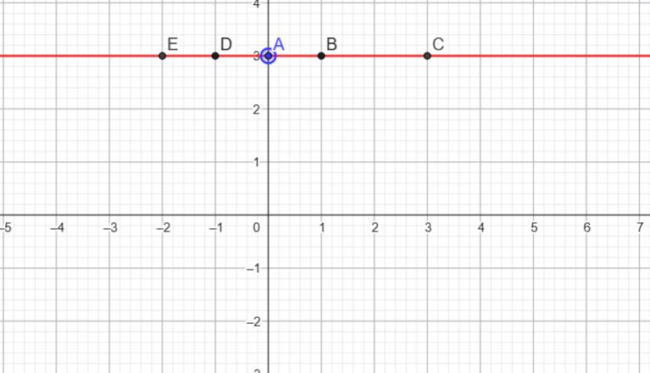
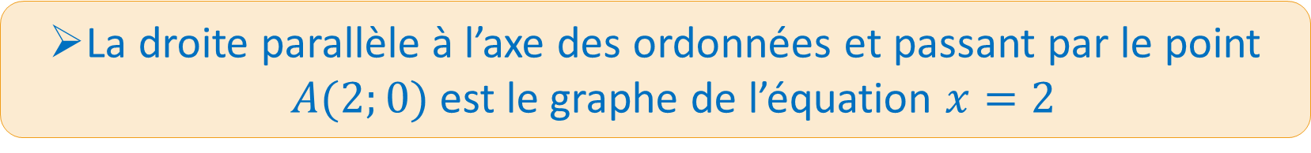
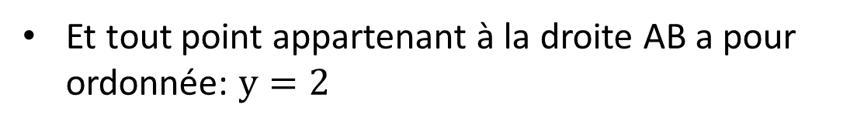
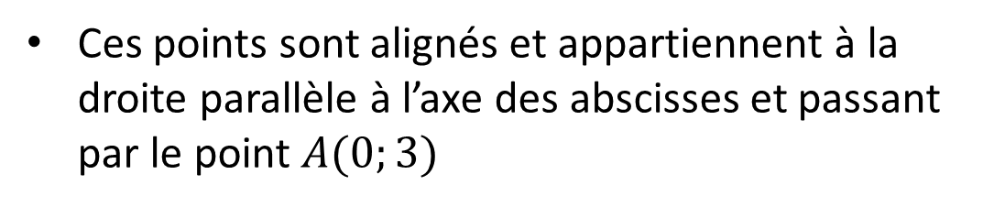
maintenant je place les points et je déduis le graphe de l’équation $y=3$
M
L’enseignant explique qu’un point qui a un abscisse nul est sur l’axe des ordonnées et un point qui a ordonnée nul est sur l’axe des abscisse.
Je place les points: $E(−2;3); B(1;3); A(0;3); D(−1;3) et C(3;3)$
Ces points sont alignés et appartiennent à la droite parallèle à l’axe des abscisses et passant par le point $A(0;3)$
Et tout point appartenant à la droite AB a pour ordonnée: $y=2$
La droite parallèle à l’axe des ordonnées et passant par le point $A(2;0)$est le graphe de l’équation $x=2$

Slide 29

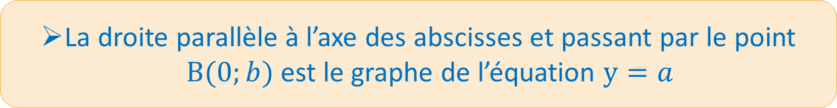


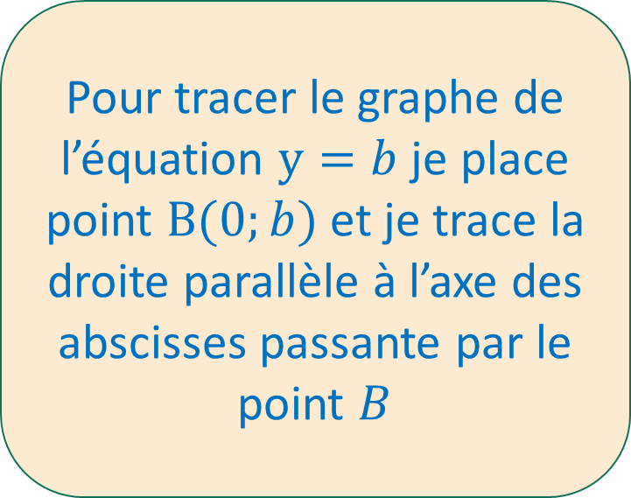
résumé
M
L'enseignant choisit au hasard deux élèves pour justifier oralement leurs réponses.
La droite parallèle à l’axe des abscisses et passant par le point $B(0;b)$est le graphe de l’équation $y=a$
Pour tracer le graphe de l’équation $y=b$ je place point $B(0;b)$et je trace la droite parallèle à l’axe des abscisses passante par le point $B$
Exemple: $y=−4$
$$y=−4$$
$$B(0;−4)$$

Slide 30
Voici des cas particuliers: les graphe d’équations: $x=0 et y=0$.
VdC
L'enseignant justifie.
Le graphe de l’équation $x=0$ est l’axe des ordonnées
Le graphe de l’équation$y=0$est l’axe des abscisses

Slide 31

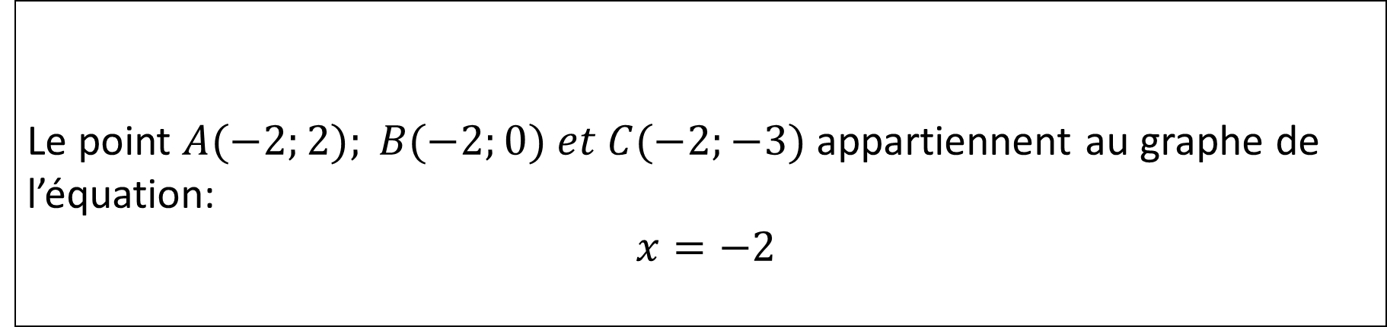


vrai ou faux?
VdC
L'enseignant choisit au hasard deux élèves pour justifier oralement leurs réponses.
Le point $A(−2;2); B(−2;0) et C(−2;−3)$appartiennent au graphe de l’équation:
$x=−2$
$$vrai$$
$$faux$$

Slide 32
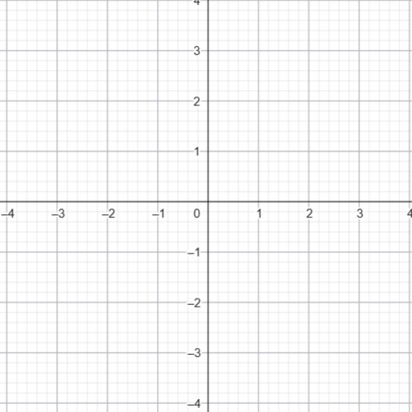


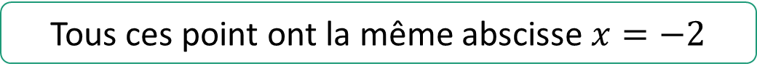


Voici la réponse.
VdC
L'enseignant justifie.
$$vrai$$
Tous ces point ont la même abscisse $x=−2$
$$x=−2$$
𝐴(−2;2)
$$B(−2;0)$$
$$C(−2;−3)$$

Slide 33


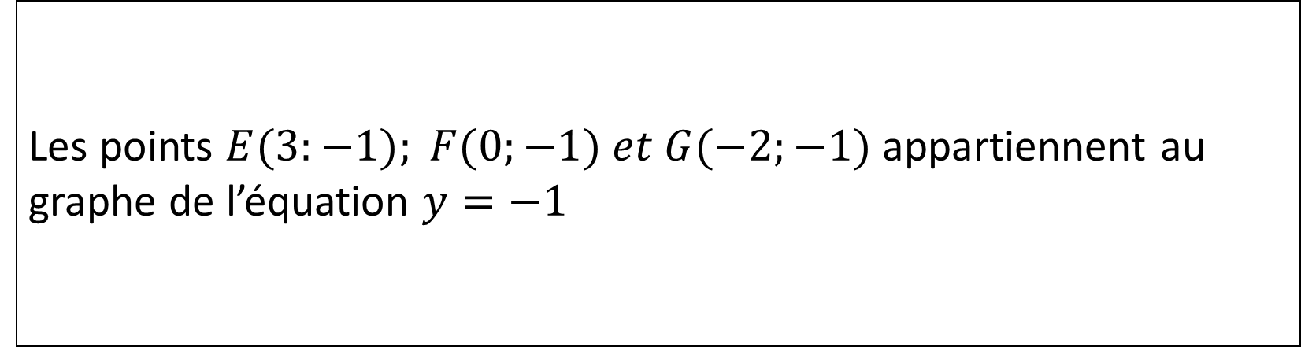
vrai ou faux?
VdC
L'enseignant choisit au hasard deux élèves pour justifier oralement leurs réponses
Les points $E(3:−1); F(0;−1) et G(−2;−1)$appartiennent au graphe de l’équation $y=−1$
$$vrai$$
$$faux$$

Slide 34

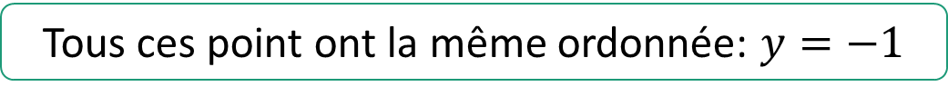

Voici la bonne réponse.
VdC
L'enseignant justifie.
$$vrai$$
Tous ces point ont la même ordonnée: $y=−1$
G(-2;-1)
F(0;-1)
E(3;-1)
$$y=−1$$

Slide 35
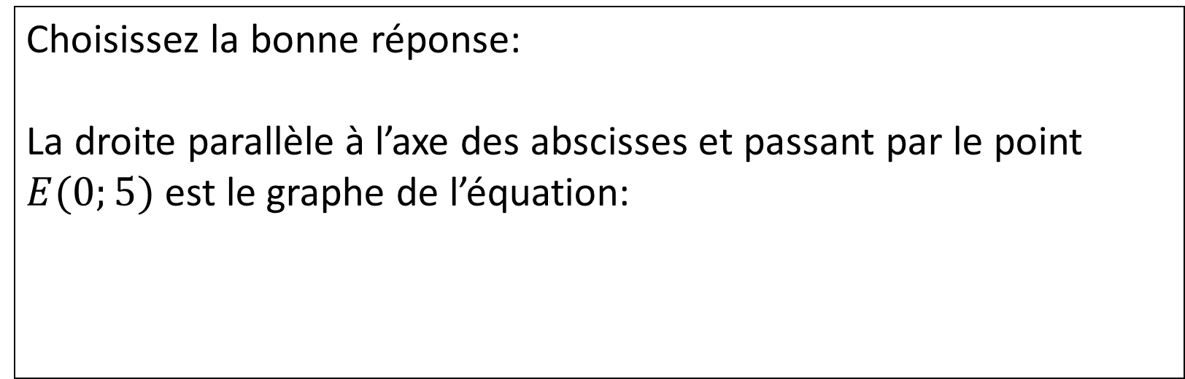


choisissez la bonne réponse:
VdC
L’enseignant justifie
Choisissez la bonne réponse:
La droite parallèle à l’axe des abscisses et passant par le point $E(0;5)$est le graphe de l’équation:
$$x=5$$
$$y=5$$

Slide 36

Voici la bonne réponse:
VdC
L'enseignant donne un moment de réflexion aux élèves et leur demande de levez les ardoises et choisit au hasard deux élèves pour justifier
oralement leurs réponses.
$$y=5$$

Slide 37
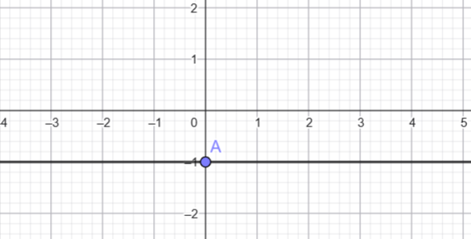
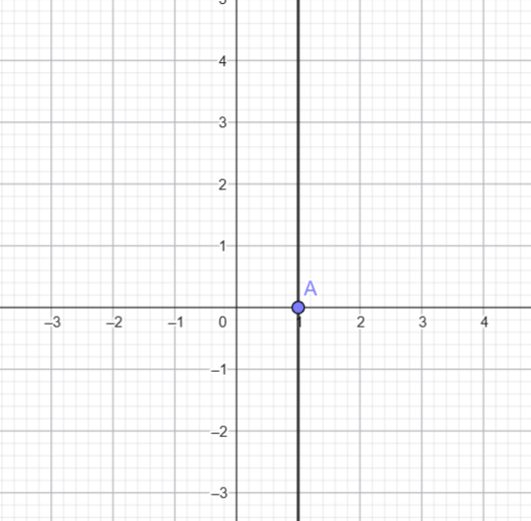
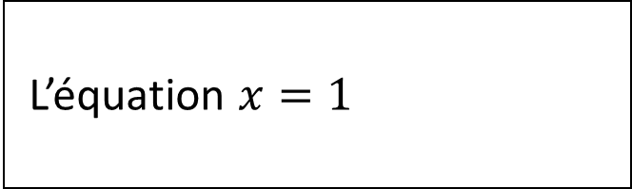
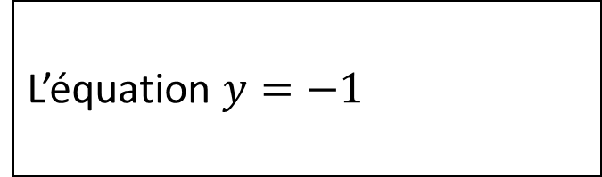
reliez chaque équation au graphe qui lui correspond:
VdC
L'enseignant choisit au hasard deux élèves pour justifier oralement leurs réponses.
L’équation $x=1$
L’équation $y=−1$

Slide 38
Voici la réponse.
VdC
L'enseignant justifie.
L’équation $x=1$
L’équation $y=−1$

Slide 39

Complétez:
VdC
L'enseignant choisit au hasard deux élèves pour justifier oralement leurs réponses.
Pour tracer le graphe de l’équation $x=−5$
1) Je place dans repère: le point: A(…..;……)
2) Je trace la droite parallèle à l’axe des:………………………et passant par……..

Slide 40

Voici la réponse.
VdC
L'enseignant justifie.
Pour tracer le graphe de l’équation $x=−5$
1) Je place dans repère: le point: A(-5;0)
2) Je trace la droite parallèle à l’axe des: ordonnées et passant par le point A

Slide 41

Compléter:
VdC
L'enseignant choisit au hasard deux élèves pour justifier oralement leurs réponses.
Pour tracer le graphe de l’équation $y=4$
1) Je place dans repère: le point: B(…..;……)
2) Je trace la droite parallèle à l’axe des:………………………et passant par le point…….

Slide 42
Voici la réponse.
VdC
L'enseignant justifie.
Pour tracer le graphe de l’équation $y=4$
1) Je place dans repère: le point: B(0;4)
2) Je trace la droite parallèle à l’axe des: abscisses et passant par le point B

Slide 43
Pratique guidée en binôme
10 min

Slide 44

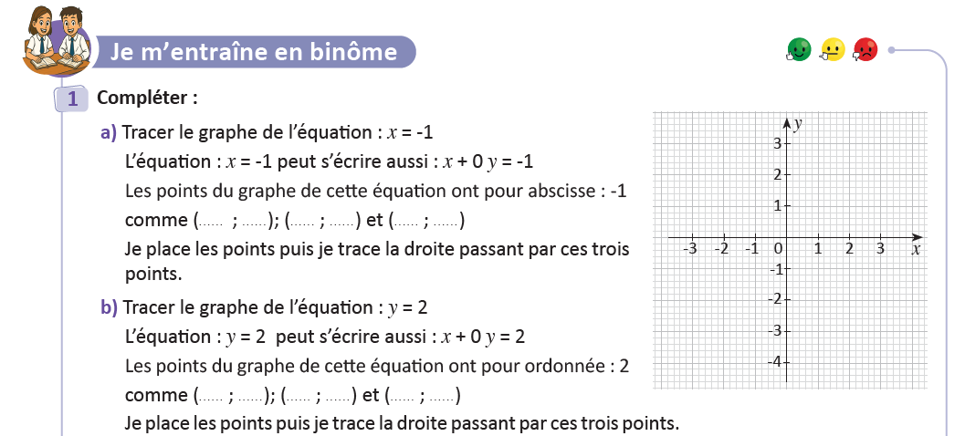
Travaillez individuellement puis discutez en binômes vos réponses.
L'enseignant accorde 2 min au travail individuel puis une minute à la discussion. Il circule pour contrôler et donner des indications en cas de besoin.
Page103

Slide 45


Prenez la correction sur vos livrets.
L’enseignant explique la réponse et donne 30s aux élèves pour recopier la correction sur les livrets.
$$y=2$$
-1
0
-1
-2
-1
1
0
-3
2
2
2
$$x=−1$$
2

Slide 46
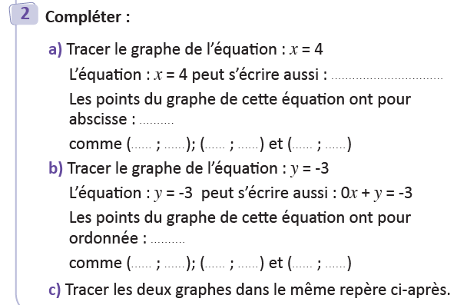
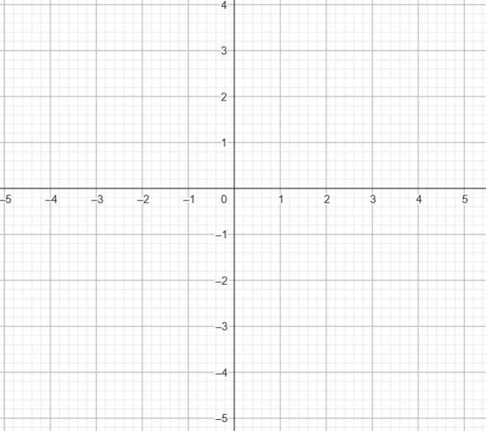

















Prenez la correction sur vos livrets.
L'enseignant accorde 2 min au travail individuel puis une minute à la discussion. Il circule pour contrôler et donner des indications en cas de besoin.
$$x=4$$
$$x+0y=4$$
$$4$$
$$4$$
$$0$$
$$4$$
$$1$$
$$4$$
$$−1$$
$$−3$$
$$0$$
$$−3$$
$$1$$
$$−3$$
$$−2$$
$$−3$$
$$y=−3$$

Slide 47
Pratique autonome :
Travail individuel et défi
12 min

Slide 48
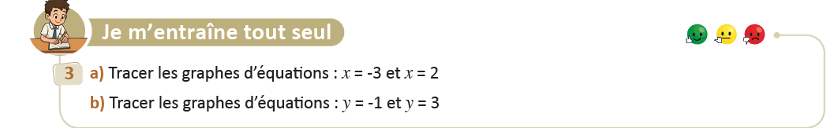
Prenez vos livrets et vos crayons, puis répondez individuellement aux exercices. Vous avez 10 min.
PA
L’enseignant vérifie les productions des élèves, donne une aide individuelle en cas de besoin et oriente les élèves ayant terminé vers le défi.
Page:103

Slide 49

Le temps est terminé. Voyons ensemble la solution des exercices.
PA
L’enseignant accorde 5 min pour donner l’occasion aux élèves de présenter leurs productions et corrige au tableau.
Temps Écoulé

Slide 50

Clôture
3 min

Slide 51
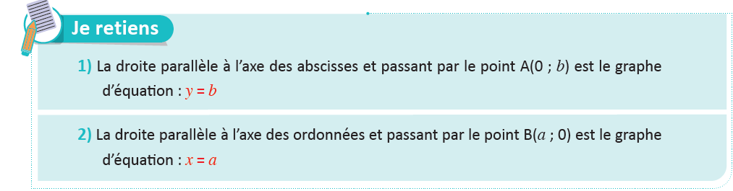
Dans cette séance nous avons appris :
C
L’enseignant invite les élèves à rappeler ce qu’ils ont appris, puis présente une synthèse de la séance.

Slide 52
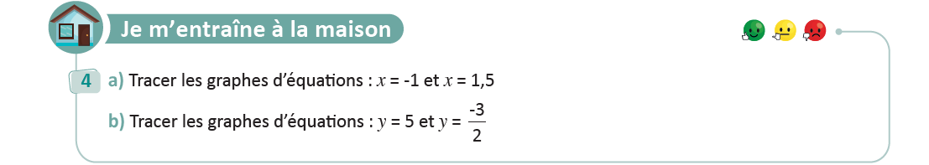
Exercice à préparer à la maison pour la prochaine séance.
C
L’enseignant incite les élèves à faire l’exercice à la maison, puis clôt la séance..
Page103

Slide 53

Fin de la séance

